Slide 1
Sistemas Operacionais
Capítulo II - Estruturas de Sistemas de Computação
Curso de Ciência da Computação
Pontifícia Universidade Católica de Minas Gerais

Slide 2
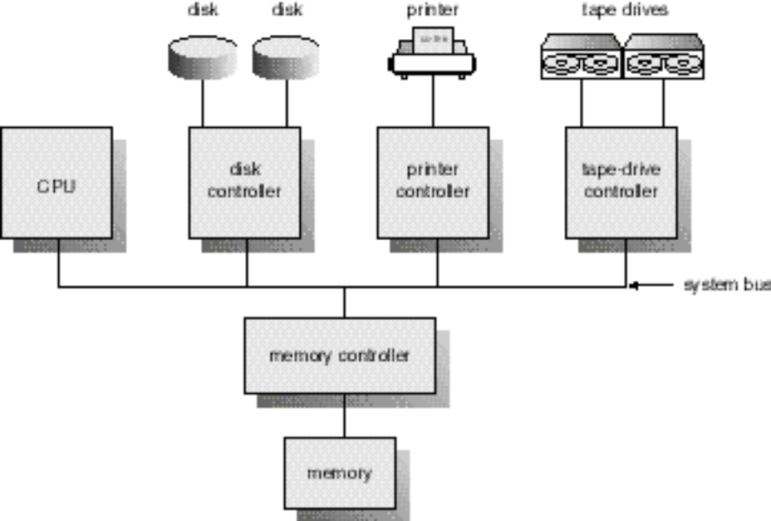
Estruturas de Sist. de Computação
Um sistema de computação moderno

Slide 3
Operação dos Sist. de Computação
Dispositivos de I/O e a CPU podem executar de forma concorrente.
Cada controladora de dispositivo cuida de um tipo específico de dispositivo.
Cada controladora de dispositivo tem um buffer local.
A CPU transfere dados entre os buffers locais e a RAM.
O I/O se dá entre o dispositivo e o buffer local.
A controladora informa a CPU que terminou sua operação, através de uma interrupção.

Slide 4
Interrupções
Os S. O.s modernos são baseados em interrupções.
Interrupções transferem o controle para a rotina de serviço da interrupção, através do vetor de interrupções
  contém os endereços de todas as rotinas de serviço
Segmentos de código separados determinam qual ação deve ser executada para cada interrupção.

Slide 5
Interrupções
O S. O. preserva o estado da CPU, armazenando os valores dos registradores e o contador de programa.
Outras interrupções ficam desabilitadas até que a interrupção seja processada.
Uma exceção ou trap é uma interrupção gerada por software que sinaliza um erro ou requisição do usuário.

Slide 6
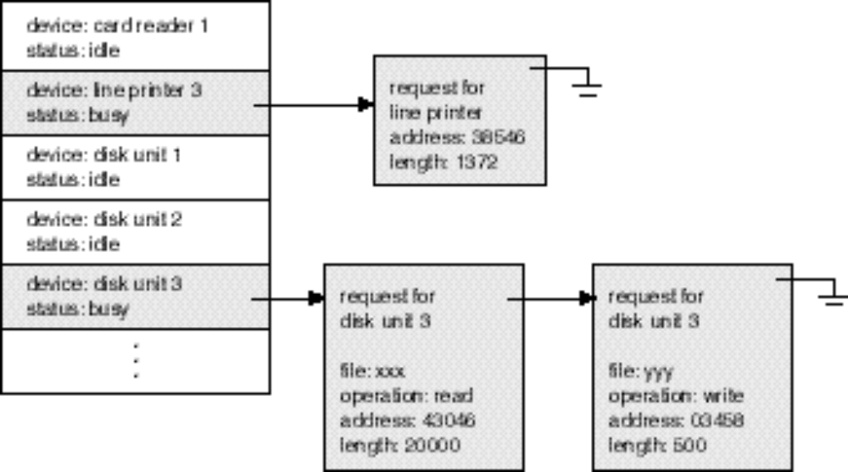
Tabela de status de dispositivos

Slide 7
Acesso Direto a Memória (DMA)
Usado para permitir a dispositivos de I/O de alta velocidade transmitirem informação em velocidade comparável à da memória.
Controladora do dispositivo transfere blocos de dados do buffer diretamente à memória principal, sem a intervenção da CPU.
Apenas uma interrupção é gerada por bloco, ao invés de uma interrupção por byte.

Slide 8
Estrutura de Armazenamento
Memória Principal – única grande área de memória acessada diretamente pela CPU.
Memória Secundária – extensão da memória principal, não volátil.
Sistemas de Armazenamento são organizados hierarquicamente.
  Velocidade
  Custo
  Volatilidade
Caching – cópia de informação em diferentes níveis de memória.

Slide 9
Proteção de Hardware: Operação em
Modo Dual
O compartilhamento de recursos requer que o S. O. garanta que um programa não prejudique a execução dos demais.
Um bit acrescentado ao hardware permite diferenciar dois modos de operação:
  1. Modo Usuário – execução a favor do usuário.
  2. Modo Monitor(Modo supervisor ou Modo Sistema) – execução a favor do S. O.

Slide 10
Operação em Modo Dual
Bit de Modo indica o modo corrente: monitor (0) ou usuário (1).
Quando uma interrupção ou exceção acontece, o hardware muda para o modo monitor.
interrupção ou exceção
monitor
usuário
alternar p/ modo usuário
Instruções privilegiadas só podem ser executadas em modo monitor

Slide 11
Proteção de I/O
Todas as instruções de I/O são instruções privilegiadas.
Devem garantir que um programa usuário não tenha controle do computador em modo monitor.
Operações de I/O devem ser solicitadas ao S. O.

Slide 12
Proteção de Memória
A proteção de memória deve estar garantida pelo menos para o vetor de interrupções e suas rotinas.
A proteção pode ser feita com o auxílio de 2 registradores que determinam a faixa legal de memória que pode ser acessada pelo programa usuário (espaço de endereçamento):
  registrador base – menor endereço físico legal.
  Registrador de limite – tamanho da faixa legal
A memória fora do espaço de endereçamento fica protegida

Slide 13
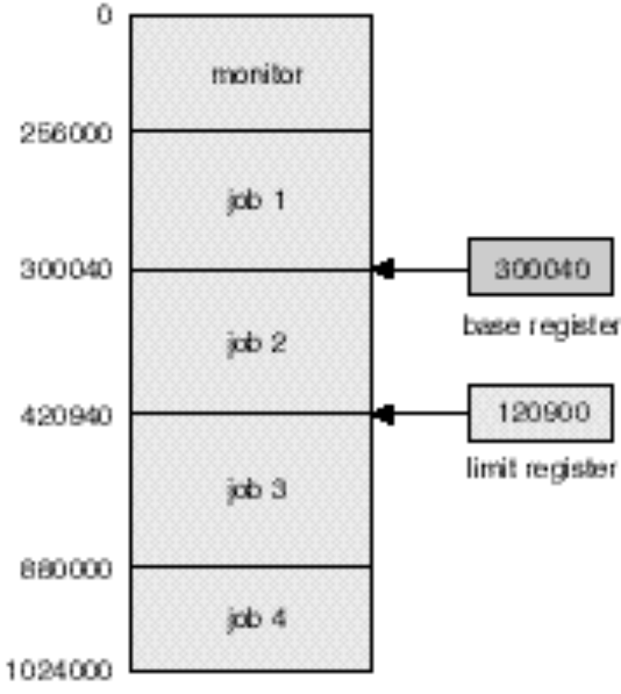
Definição do espaço de endereçamento lógico

Slide 14
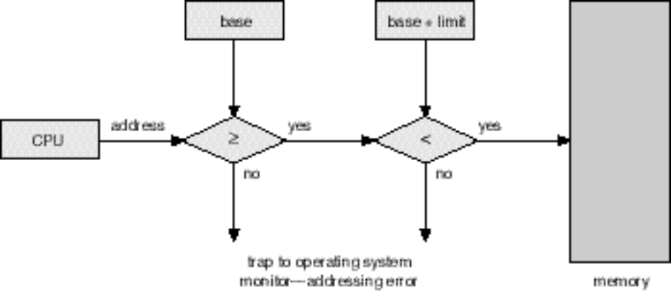
Hardware de Proteção
Quando executando em modo monitor, o S. O. tem acesso irrestrito à memória.
As instruções de load para os registradores de base e limite são instruções privilegiadas.

Slide 15
Proteção de CPU
Timer (temporizador) – interrompe o computador após um período de tempo específico, para garantir o controle do S.O.
  O Timer é decrementado a cada pulso de clock.
  Quando o timer atinge o valor 0, uma interrupção ocorre.
O Timer é também utilizado para implementar o compartilhamento da CPU.
Carregar o timer é uma instrução privilegiada.

Slide 16
Arquitetura Geral do Sistema
Visto que as instruções de I/O são privilegiadas, como o usuário executa I/O?
Chamadas ao Sistema (System calls) – método usado por um processo para requisitar uma determinada ação ao S.O.
  Usualmente é na forma de exceção para uma posição específica do vetor de interrupções.
  O controle passa a uma rotina de serviço no S.O. e o bit de modo é trocado para modo monitor.
  O monitor verifica se os parâmetros são corretos e válidos, executa a requisição e retorna o controle para a instrução seguinte à chamada ao sistema.

